Slide 1
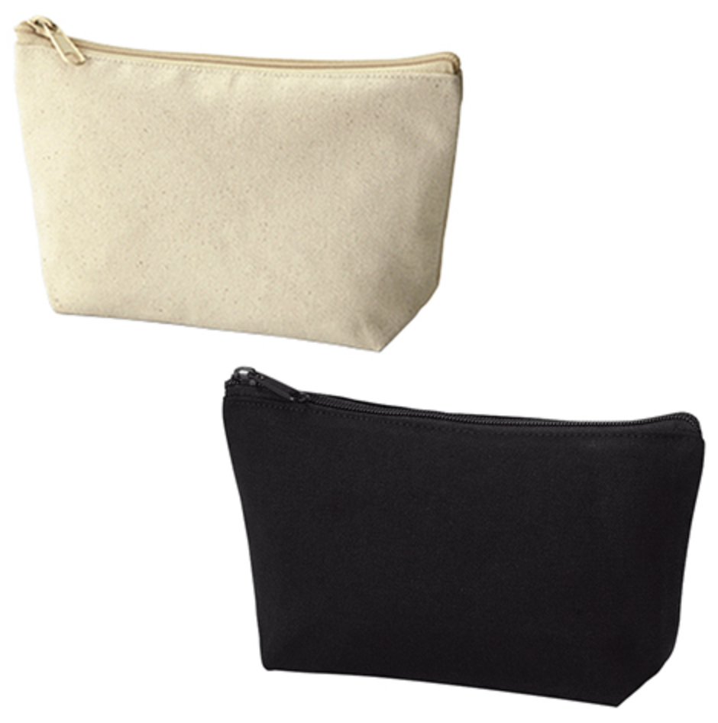
【提案書】
12オンス・厚生地コットンポーチ
特徴
12オンスと厚手のコットン素材で耐久性に優れ、見た目はすっきりとシンプルな舟型ポーチです。名入れプリントが可能ですのでちょっとしたノベルティグッズなどにもおすすめです。
納期
納期スペース
仕様
素 材：綿(10オンス)
サイズ：約180×200×90mm(間口300mm)
（包装形態：10枚単位でポリ袋入）
備 考：ナチュラル・ブラック
お見積
お見積りスペース

Slide 2
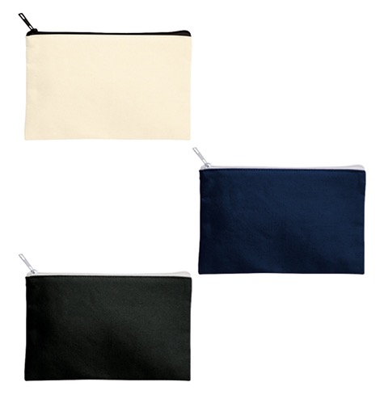
【提案書】
キャンバスフラットポーチ(S)
特徴
ステーショナリーやコスメ入れ、バッグインバッグ用などに大変重宝する、シンプルなキャンバス素材のSサイズトートです。名入れプリントが映えますのでノベルティグッズとしても大人気！
納期
納期スペース
仕様
素 材：コットン 他
サイズ：約200×120mm
備 考：ミッドナイトブルー・ナチュラル・ナイトブラック
お見積
お見積りスペース

Slide 3
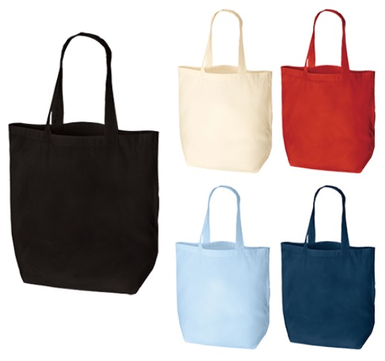
【提案書】
コットンバッグ(M)
特徴
様々なイベントやキャンペーンのノベルティグッズ、ショップのオリジナルアイテム、ショッパー等、あらゆるシーンで利用されるシンプルなコットンバッグ。こちらは定番のMサイズです。
納期
納期スペース
仕様
素 材：コットン
サイズ：本体/約360×370×110mm、持ち手/約25×470mm
容 量：約10L
備 考：レッド・ネイビー・ナチュラル・ブラック・ライトブルー
お見積
お見積りスペース

Slide 4
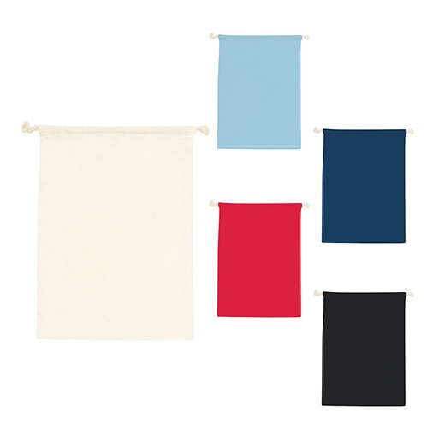
【提案書】
コットン巾着(L)
特徴
ナチュラルなコットン素材を使用した巾着、Lサイズです。フルカラーのオリジナルデザインも対応できますので、是非オリジナルグッズ等にご活用ください。カラー展開は豊富な全5色。
納期
納期スペース
仕様
素 材：コットン 他
サイズ：約260×360mm
備 考：レッド・ネイビー・ナチュラル・ブラック・ライトブルー
お見積
お見積りスペース

Slide 5
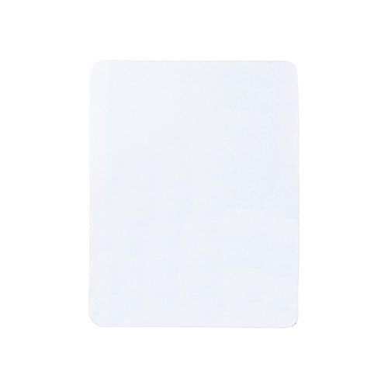
【提案書】
ソフトマウスパッド スクエア
特徴
コンパクトで持ち運びにも便利な縦長長方形のマウスパッド。鮮やかな全面フルカラー印刷が可能なので、アニメキャラやアーティストの物販グッズ、チケットの購入特典など多用途で使えます。
納期
納期スペース
仕様
素材：ラバー、ポリエステル
サイズ：140×180(mm)
包装：PP袋
お見積
お見積りスペース

Slide 6
【提案書】
オリジナルクリーナークロス
特徴
手の平サイズでスマホ画面やメガネ、モニターを傷つけずにキレイにふけるクリーナークロス。フルカラーで企業ロゴやイラスト・写真も色鮮やかにプリントできて、展示会用ノベルティに最適です。
商品写
納期
納期スペース
仕様
印刷：UVインクジェット
サイズ：W150×H150㎜以内
素材：ポリエステル
包装：個別袋入れ
お見積
お見積りスペース

Slide 7
【提案書】
オリジナル２WAYマウスパッド
特徴
マイクロファイバー（極細繊維）を使った、クリーナークロスとしても使える2WAYマウスパッド。フルカラープリントでアニメやゲームのキャラクターも綺麗に再現することができます。
商品写
納期
納期スペース
仕様
印刷：昇華転写
サイズ：Ｗ150×H150㎜以内
素材：ポリエステル
包装：個別袋入れ
お見積
お見積りスペース

Slide 8
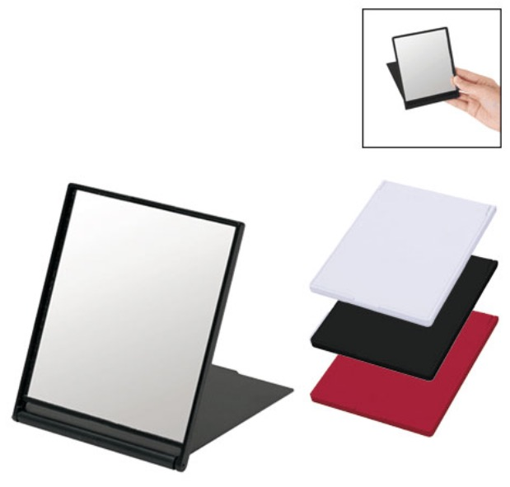
【提案書】
マットスクエアミラー(M)
特徴
マットな質感がクールで大人な印象を与えてくれるMサイズのスクエアミラーです。名入れするオリジナルデザインはフルカラー対応ですので、グッズ用やノベルティ用におすすめです。
納期
納期スペース
仕様
素 材：PS､ガラス 他
サイズ：92×115×6mm（包装形態：PP袋）
備 考：レッド・マットブラック・ピュアホワイト
お見積
お見積りスペース

Slide 9
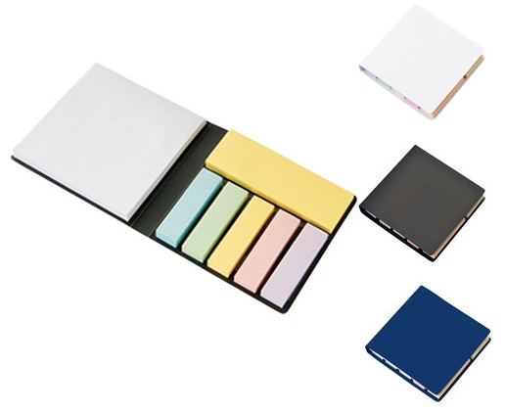
【提案書】
ブックメモ付箋(S)
特徴
コンパクトで持ち歩きにも便利なブック型のメモ付箋、Sサイズです。三種類の付箋がセットになっておりますので用途に合わせて使い分けられるため、とても便利で有難がられるアイテムです。
納期
納期スペース
仕様
素 材：紙(各色約50枚)､PP 他
サイズ：79×79×10mm（包装形態：OPP袋）
備 考：ロイヤルネイビー・リアルブラック・スノーホワイト
お見積
お見積りスペース

Slide 10
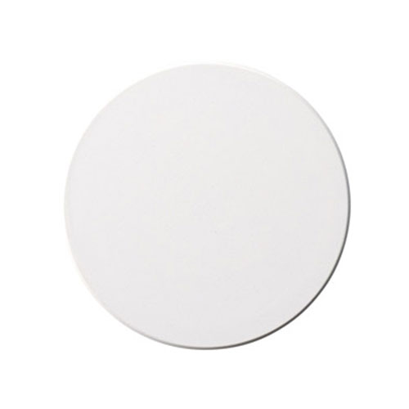
【提案書】
白雲石コースター
特徴
裏面はコルク素材で滑り止めになっているため使い勝手の良い、白雲石コースターです。シンプルなアイテムのためオリジナルデザインによる名入れもよく映えて、販促用にもぴったり！
納期
納期スペース
仕様
素材：白雲石・コルク
サイズ：φ103×7mm
包装：化粧箱
生産国：中国
お見積
お見積りスペース

Slide 11
【提案書】
オリジナルステッカー
特徴
ハガキ程度のサイズを、一つのデザインにカットするシングルタイプから、色々なデザインのシールを複数レイアウトするマルチタイプまでご要望に沿ったオリジナルステッカーを製作します。
商品写
納期
納期スペース
仕様
印刷：オフセット印刷
サイズ：はがきサイズ
お見積
お見積りスペース

Slide 12
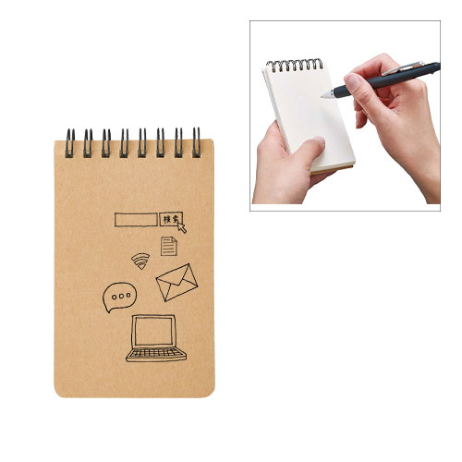
【提案書】
リサイクルA7リングメモ
特徴
地球環境に優しい再生紙を使用したA7サイズのリサイクルリングメモです。とてもシンプルなデザインで、どんなオリジナル名入れでもマッチしますので、ノベルティ用などにおすすめです。
納期
納期スペース
仕様
素 材：再生紙(約60枚)､スチール 他
サイズ：75×125×7mm （包装形態：OPP袋）
備 考：再生紙使用（R）マーク（本体裏面）
ナチュラル
お見積
お見積りスペース

Slide 13
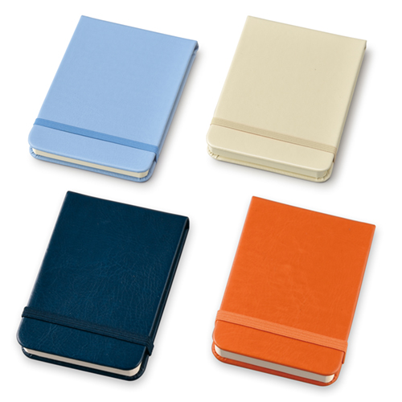
【提案書】
ハードカバーメモ A7
特徴
ミシン目付きで使い勝手が良く、オシャレなハードカバーも高ポイントなA7サイズのメモ帳です。カラーバリエーションはオレンジ、ネイビー、ブルー、ベージュの全4色展開。
納期
納期スペース
仕様
素 材 ： PU・紙
サイズ ： 107×75×16mm
包 装 ： ポリ入
備 考 ： ミシン目付メモ紙96枚(罫入48･無地48)
お見積
お見積りスペース

Slide 14
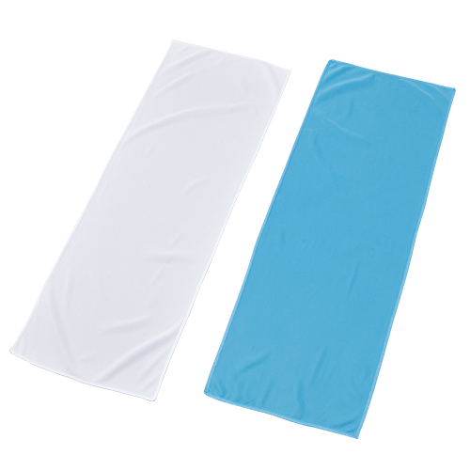
【提案書】
アイスタオル
特徴
濡らして絞るとそれだけでひんやりとした涼感を得られる昨今流行のタオルです。暑い夏場のイベント・キャンペーンのちょっとした特典用などにもおすすめ。カラーはホワイトとブルーの2色展開。
納期
納期スペース
仕様
素 材 ： ポリエステル100%
サイズ ： 300×850mm
包 装 ： ポリ入
お見積
お見積りスペース

Slide 15
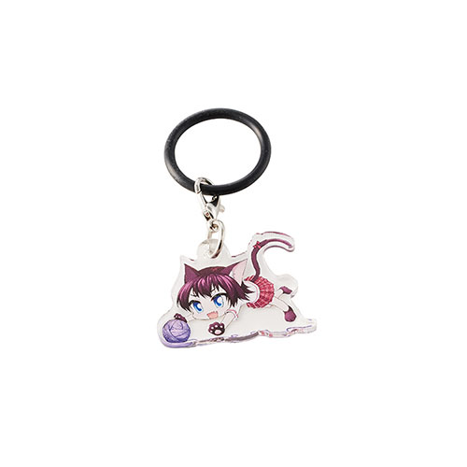
【提案書】
アクリルアンブレラマーカー(S) クリア
特徴
Sサイズのアンブレラマーカーです。オリジナルプリントされたキャラクターやデザインに合わせて形状をカットできるアクリル素材で、オリジナルグッズやノベルティ用などに最適です。
納期
納期スペース
仕様
素材：アクリル 他
サイズ：30×30×3(mm)
包装：PP袋
お見積
お見積りスペース

Slide 16
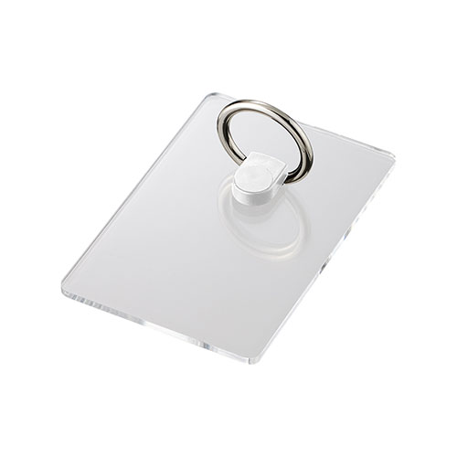
【提案書】
レーザーカットできるモバイルリングホルダー ラージ
特徴
大型のスマートフォンにも対応した大きめのモバイルリングホルダー。レーザーカット加工をすればキャラクターに合わせたデザインに仕上げることができます。物販から販促まで多用途で使えます。
納期
納期スペース
仕様
カラー展開：ブラック、ホワイト
素材：アクリル、亜鉛合金 他
サイズ：60×90×7(mm)
包装：OPP袋
備考：取説付
お見積
お見積りスペース

Slide 17
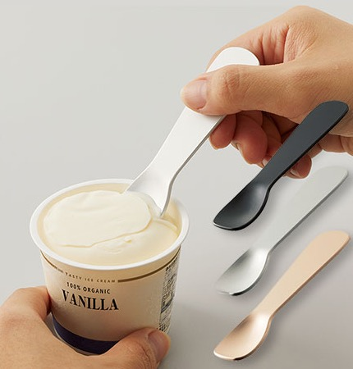
【提案書】
アイスクリームスプーン
特徴
手の体温が伝わりやすいアルミ素材のアイスクリーム専用スプーンです。カチカチに固いアイスクリームを早く食べたい方におすすめ。3色のカラーバリエーションからお選びいただけます。
納期
納期スペース
仕様
素 材：アルミ
サイズ：26×100×6mm（包装形態：OPP袋､台紙）
付属品：取説付(台紙面)
備 考：シルバー・ブラック・シャンパンゴールド
食品衛生検査済
お見積
お見積りスペース

Slide 18
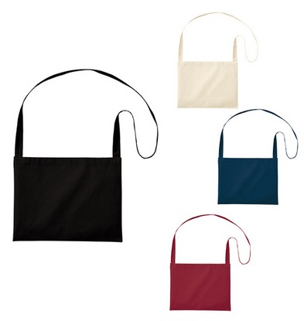
【提案書】
厚手コットンサコッシュ
特徴
展示会や説明会の資料配布用にも活用できるA4サイズがぴったり入るコットン素材のサコッシュです。ショップのオリジナルグッズやショッパーとしても人気の高いアイテムです。
納期
納期スペース
仕様
素 材：コットン
サイズ：本体/約330×250mm、ショルダー部分/約25×1150mm
備 考：ネイビー・ナチュラル・ブラック・ワインレッド
お見積
お見積りスペース

Slide 19
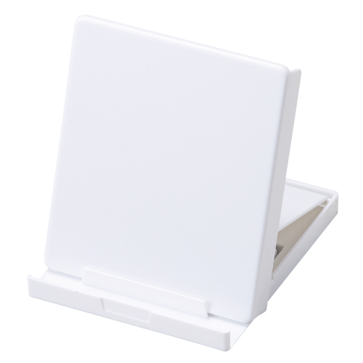
【提案書】
付箋付スマホスタンド
特徴
リモート会議などに役立つスマホスタンドと付箋がひとつになった便利グッズです。ケースにはオリジナルデザインのフルカラー名入れプリントも可能なためノベルティ用にもおすすめ。
納期
納期スペース
仕様
カラー展開 ： 単色
素 材 ： ABS・紙
サイズ ： 12×83×95mm
包 装 ： 包装袋
お見積
お見積りスペース

Slide 20
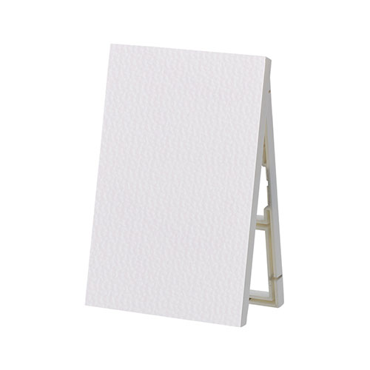
【提案書】
壁掛け&スタンドピクチャーボード(はがきサイズ)
特徴
はがきサイズの、縦でも横でもスタンドで利用できる上、壁掛けとしても使えるピクチャーボードです。アニメ等のキャラクターグッズやイベント・キャンペーンのノベルティ用としてもおすすめ。
商品写
納期
納期スペース
仕様
素材：ABS
サイズ：100×148×10(mm)
包装：OPP袋
備考：取説付
お見積
お見積りスペース

Slide 21
【提案書】
オリジナル手拭い（顔料プリント）
特徴
手ぬぐいの生地の上にインクを乗せる事で、細かな線のデザインを再現する顔料プリント手ぬぐい。展示会用ノベルティや物販品を。大量枚数＆低コストで製作したいとお考えの方にはオススメです。
商品写
納期
納期スペース
仕様
印刷：顔料プリント
サイズ：約900×340mm程度
素材：綿
お見積
お見積りスペース

Slide 22
【提案書】
オリジナルアクリルキーホルダー(小)
特徴
アイドルやアーティスト、アニメや漫画のキャラをフルカラーでプリントできる厚さ約3mmのアクリルキーホルダー。50×50mm以内であれば、デザインに合わせて自由な形にカットできます。
商品写
納期
納期スペース
仕様
印刷：UVインクジェット
サイズ：W50×H50㎜以内
素材：透明アクリル3㎜厚
放送：個別袋入れ
お見積
お見積りスペース

Slide 23
【提案書】
オリジナルアクリルスタンド(小)
特徴
写真やイラストをフルカラーで再現できる約50×50mmのミニアクリルスタンド。デスクの省スペースにもお気に入りキャラをさりげなく飾れます。本体も台座も自由な形にカットが可能です。
商品写
納期
納期スペース
仕様
印刷：UVインクジェット
サイズ：W50×H50㎜以内
素材：透明アクリル3㎜厚
放送：個別袋入れ
お見積
お見積りスペース

Slide 24
【提案書】
オリジナルハイブリッドハンドタオル(小)
特徴
表はポリエステル、裏は綿素材のハンドタオル。アニメ・ゲームなどのキャラもフルカラーで鮮やかにプリントできます。ミニサイズでポケットにも収納しやすく、持ち歩きに便利です
商品写
納期
納期スペース
仕様
印刷：昇華転写
サイズ：W200×H200㎜程度
素材：表/ポリエステル 裏/綿
包装：個別袋入れ
お見積
お見積りスペース

Slide 25
【提案書】
オリジナルタペストリー(A4サイズ)
特徴
アニメ・ゲーム関係の展示会やイベントで使える、プリント映えのする生地を使った、A4サイズ相当のタペストリー。アニメやゲームのキャラをフルカラーで綺麗にプリントできます。
商品写
納期
納期スペース
仕様
印刷：昇華転写
サイズ：A4サイズ程度
素材：ポリエステル
包装：個別袋入れ
お見積
お見積りスペース

Slide 26
【提案書】
オリジナル扇子（片貼り紙）
特徴
紙製の扇面の片側に、フルカラーのオフセット印刷でイラスト・文字などのオリジナルデザインを自由に入れることができます。骨の色も、白・黒・茶色の中からお好みの色をお選びください。
商品写
納期
納期スペース
仕様
印刷：片面オフセット印刷
サイズ：7寸30間
素材：紙・竹（白・茶・黒）
お見積
お見積りスペース

Slide 27
【提案書】
オリジナル缶バッジ（小～中サイズ）
特徴
オリジナルのキャラクターやロゴをプリントした自由なデザインで、小～中サイズのオリジナル缶バッジを製作することができます。物販品からノベルティまで幅広い用途でご活用ください。
商品写
納期
納期スペース
仕様
サイズ：φ25～76mm
お見積
お見積りスペース

Slide 28
【提案書】
オリジナルラバーキーホルダー(小)
特徴
立体感のあるキャラクターやロゴマークなどを表現することができる小さなサイズのラバーキーホルダー。金具部分は取り付け簡単なナスカンかボールチェーンの2種類から選べます。
商品写
納期
納期スペース
仕様
サイズ： W30×H30㎜程度
素材：ソフトPVC
包装：個別袋入れ
お見積
お見積りスペース

Slide 29
【提案書】
オリジナルネックストラップ(1色)
特徴
オフィスなどで活躍するカード型の社員証・職員証を首から下げれるネックストラップ。連続した文字やロゴを1色で名入れプリントします。業種を問わず人気のノベルティグッズです。
商品写
納期
納期スペース
仕様
印刷：既成色に1色プリント
サイズ：フリーサイズ
お見積
お見積りスペース

Slide 30
【提案書】
オリジナルラバーバンド
特徴
アーティストのライブグッズの定番としておしゃれなライブキッズに人気の合成樹脂製ラバーバンド。オリジナルの文字やロゴ、イラストを一色シルク印刷で名入れすることができます。
商品写
納期
納期スペース
仕様
印刷：シルク印刷
サイズ：ご相談ください
素材：ソフトPVC
包装：個別袋入れ
お見積
お見積りスペース

Slide 31
【提案書】
オリジナルペナント(フレンジなし)
特徴
観光地のお土産でお馴染のペナント。ホームベース型の生地にオリジナルのアニメ・ゲームキャラクターをフルカラーでプリントすることができます。ノベルティや物販品に人気です。
商品写
納期
納期スペース
仕様
印刷：昇華転写
サイズ：A4サイズ以内
素材：ポリエステル
包装：個別袋入れ 上部パイプ紐付き
お見積
お見積りスペース

Slide 32
【提案書】
オリジナルピンバッジ(ステンレス)
特徴
記念品の定番としても高い人気を誇る、ステンレス製のピンバッジです。キャラクターやロゴマークなどのデザインに合わせてフルカラーオフセットでオーダーメイド製作します。
商品写
納期
納期スペース
仕様
印刷：オフセット印刷＋エポキシ樹脂
サイズ：W25×H25㎜程度
素材：ステンレス
包装：個別袋入れ
お見積
お見積りスペース

